Slide 1
SZKOLNY KONKURS KULINARNY
„SMAKI KUCHNI WIELKOPOLSKIEJ”
SOSW Sokółka 28.11.2019r.

Slide 2

Ważnym składnikiem kuchni
wielkopolskiej są ziemniaki, zwane w tym
regionie pyrami. Najpopularniejsze
potrawy to:

Slide 3
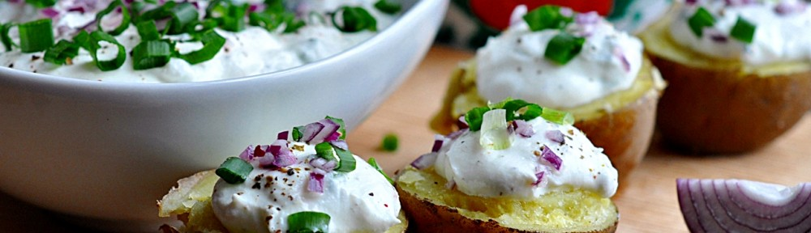
Pyry z gzikiem, czyli ziemniaki z twarogiem
Prosta i smaczna potrawa, podawana
głównie na piątkowe, bezmięsne obiady.
Pierwotnie przeznaczona dla biedniejszej
części wielkopolskiego społeczeństwa

Slide 4
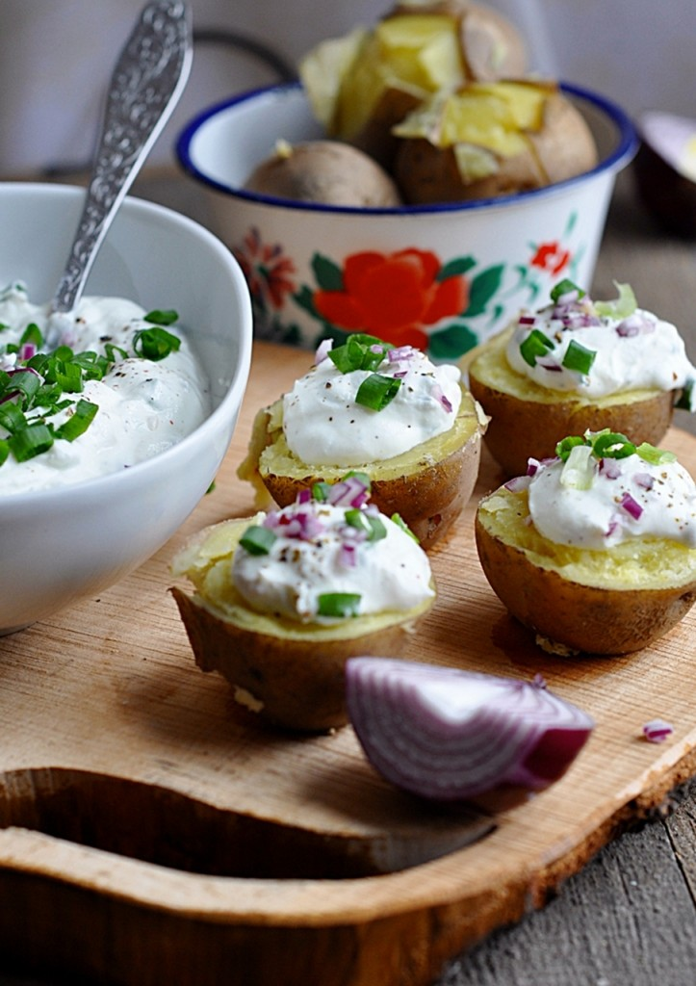
Pyry z gzikiem, czyli ziemniaki z twarogiem

Slide 5
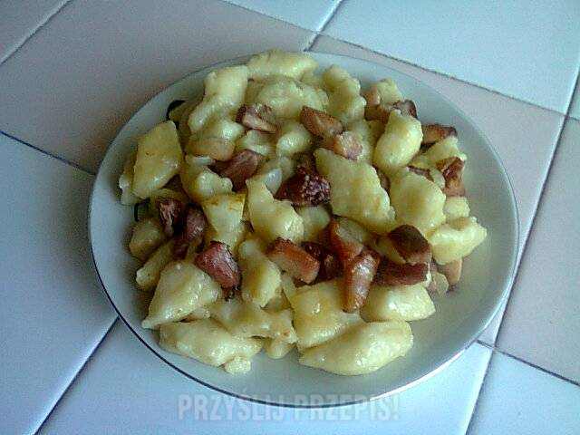
Kluski ziemniaczane szagówki
Różne odmiany klusek ziemniaczanych, jak szare kluchy, szagówki, czy kulanki
Szagówki - to wielkopolska wersja kopytek
Nazwa wiąże się ze sposobem krojenia klusek ukośnie
czyli szagą.

Slide 6
Kluski ziemniaczane szagówki
Składniki :
1,5 kg ziemniaków
5 łyżek maki pszennej
2 jajka
Sól
Wykonanie :
Ziemniaki gotujemy w mundurkach, obieramy i
mielimy w maszynce do mięsa. Dodajemy mąkę, jajka i sól.
Zagniatamy ciasto. Formujemy z niego wałek. Kroimy w
ukośne czterocentymetrowe kawałki. Partiami wrzucamy na
osoloną, wrzącą wodę. Gotujemy, aż wypłyną na
powierzchnię.

Slide 7
Kluski ziemniaczane szagówki
https://www.youtube.com/watch?v=OlOU8Kx2DTk
FILM

Slide 8
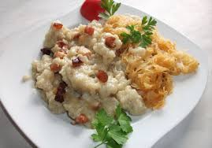
Kluski ziemniaczane szare kluchy
Szare kluchy to ulubione danie rdzennych Poznaniaków i Wielkopolan. Jak na poznańskie pyry przystało są to kluski z ziemniaków . Podajemy je ze skwarkami z boczku lub wędzonki z ugotowaną kiszoną kapustą.

Slide 9
Kluski ziemniaczane
Szare kluchy
https://www.youtube.com/watch?v=hErC_GgBQk4
FILM

Slide 10
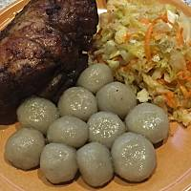
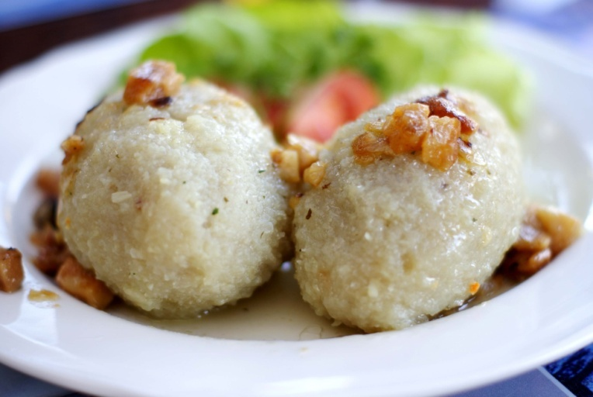
Kluski ziemniaczane
KULANKI
Kulanki – to okrągłe kluski z kulanych
ziemniaków

Slide 11
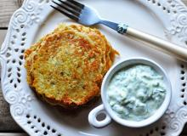
Plyndze poznańskie – placki ziemniaczane
Znane w kraju placki ziemniaczane to w Wielkopolsce plyndze. Podaje się je na gorąco, najczęściej posypane cukrem z kwaśną, gęstą śmietaną.
PLYNDZE - Znane w kraju placki ziemniaczane to w Wielkopolsce plyndze. Podaje się je na gorąco, najczęściej posypane cukrem z kwaśną, gęstą śmietaną.
PLYNDZE - Znane w kraju placki ziemniaczane to w Wielkopolsce plyndze. Podaje się je na gorąco, najczęściej posypane cukrem z kwaśną, gęstą śmietaną.

Slide 12
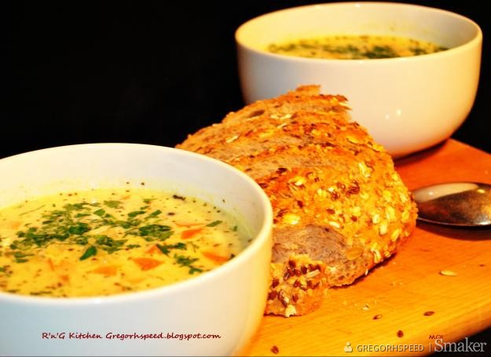
Ślepe ryby – zupa ziemniaczana
Ślepe ryby (inaczej: rzadkie pyrki) – tradycyjna postna zupa ziemniaczana, charakterystyczna dla kuchni wielkopolskiej. Jej nazwa pochodzi stąd, że zazwyczaj nie była gotowana na mięsie, nie zawierała więc oczek tłuszczu. Jeśli była przygotowana z zasmażką, nazywano ją ślepymi rybami z myrdyrdą.

Slide 13
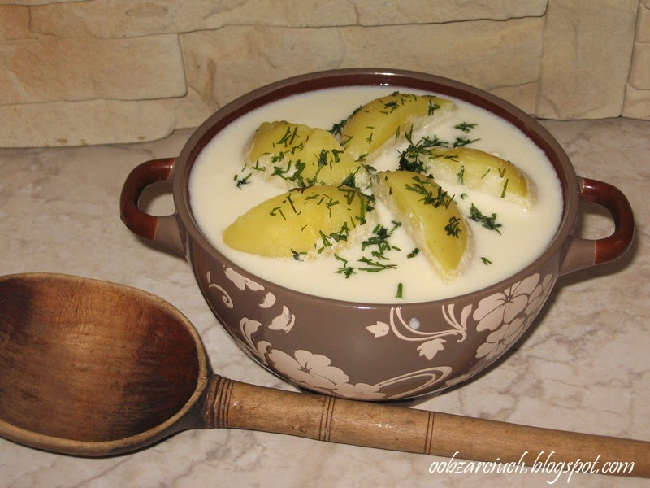
POLEWKA
POLEWKA - to zupa gotowana przez
wielkopolskie gospodynie w czasie
Wielkiego Postu oraz często w piątki jako
danie postne.

Slide 14
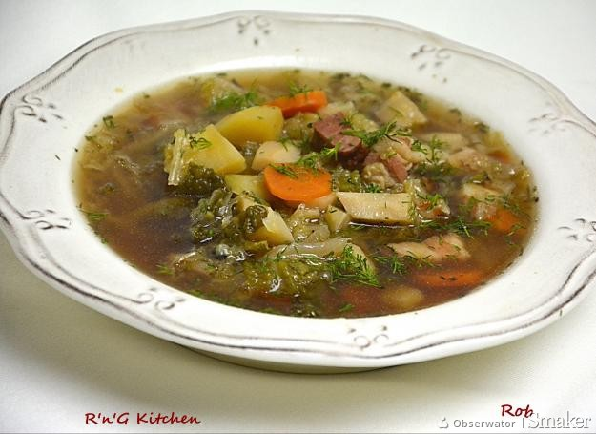
PARZYBRODA / FUZLAPY
PARZYBRODA / FUZLAPY - Podobnie jak
„ślepe ryby” to szybkie i sycące danie
jednogarnkowe. Parzybrodę podajemy z
chlebem.

Slide 15
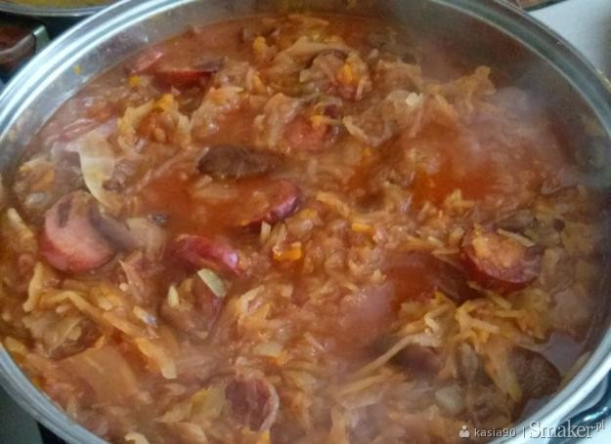
BIGOS WIELKOPOLSKI
BIGOS WIELKOPOLSKI - Występuje w
wariantach bardziej zasobnych, wówczas
bogate i zróżnicowane są dodatki mięsne.

Slide 16
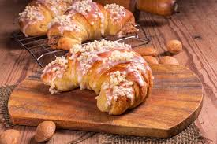
ROGALE ŚWIĘTOMARCIŃSKIE
ROGALE ŚWIĘTOMARCIŃSKIE – Eksportowym towarem w kategorii poznańskie słodkości są rogale świętomarcińskie. Lokalna tradycja nakazuje, by w dniu 11 listopada każdy urodzony i zamieszkały w Poznaniu skosztował tego specjału. Obyczaj ten reguluje legenda traktująca o wypieku pierwszego rogala.

Slide 17
ROGALE ŚWIĘTOMARCIŃSKIE
https://www.youtube.com/watch?v=U0Czj5Vfo5c
FILM

Slide 18
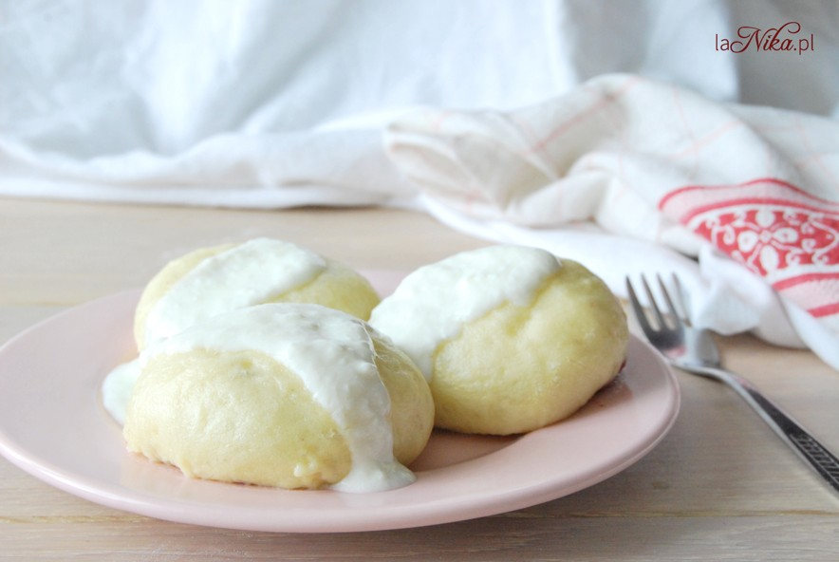
Pampuchy czyli parowce
Pampuchy czyli parowce
Z potraw mącznych specjalnością tej kuchni i są pyzy drożdżowe zwane parowcami lub „kluchami na łachu”, „kluchami na lumpie”, które gotuje się na parze. Ciasto przyrządza się z zaczynu drożdżowego, który następnie mieszany jest z właściwymi składnikami ciasta (mąka, jaja, mleko).
Do wyrobionego ciasta dodaje się roztopioną margarynę. Garnek z wrzącą wodą obwiązywany jest lnianą ściereczką, na którą układane są kulki z przygotowanego ciasta drożdżowego – po przykryciu są gotowane przez ok. 20 minut. Tradycyjnie polegało to na obwiązaniu garnka z wodą fragmentem niezbyt napiętego kawałka płótna, na który układało się pyzy (stąd nazwa "z łacha"), całość zaś przykrywało się pokrywką. Gotowe kluski podawane wraz z modrą kapustą i pieczoną kaczką z jabłkami stanowią typowy dla poznańskiego uroczysty obiad. Pampuchy nadziewa się też owocami i podaje z topionym masłem, cukrem i cynamonem.

Slide 19
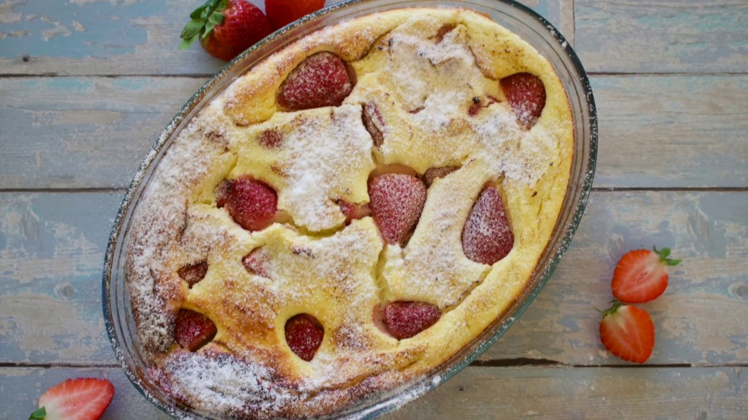
Auflauf
Słynnym, pochodzącym z kuchni
niemieckiej daniem serwowanym jako
deser był auflauf – omlet ucierany z
cukrem i owocami, zapiekany w piecu.

Slide 20
Dziękujemy za uwagę !!!!
Uczniowie z kl.1-2-3 Branżowej Szkoły
I Stopnia pod kierunkiem p.Bożeny Mróz

